Slide 1
Муниципальное бюджетное дошкольное образовательное учреждение
детский сад «Олененок»
ФЭМП в средней группе
«Подарки мамам»
Составила :
Васильева Анна Александровна,
воспитатель

Slide 2
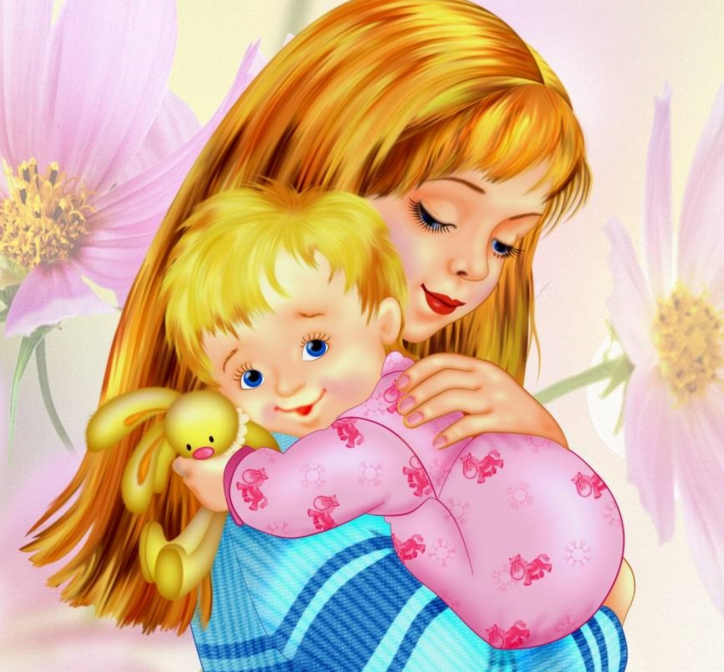
«Кто нас крепко любит?»
Кто нас крепко любит?
Мама, мама.
Кто нас утром будит?
Мама, мама.
Книжки нам читает?
Мама, мама.
Песни напевает?
Мама, мама.
Кто нас обнимает?
Мама, мама.
Хвалит и ласкает
Мама, мама.
И. Арсеева

Slide 3
Дети, чем похожи между собой цветы на первой и второй клумбах? (цветом, формой)
Чем отличаются? (размером) Воспитатель предлагает детям подумать: на какой клумбе цветов больше, на какой меньше, а может быть их поровну. Выслушивает предположения детей.
Как узнать точно, сколько больших цветов, а сколько маленьких. (надо пересчитать)
Дети пересчитывают сначала большие, затем маленькие цветы и убеждаются, что их одинаковое количество.

Slide 4
- Как можно проверить, не считая, одинаковое ли количество цветов? (поставить цветы друг под друга)
Воспитатель подводит итог: размер не влияет на количество цветов.

Slide 5
Посмотрите, у нас на полках находятся вкусные конфеты. Их тоже принято дарить на праздник.
Повторяются те же действия, что и с цветами.
Предложить детям самостоятельно сделать вывод о том, что размер не влияет на количество предметов.

Slide 7
Физкультминутка «Подарок маме»
Из цветной бумаги вырежу кусочек. (указательным и средним пальцами показать
движения ножниц)
Из него я сделаю маленький цветочек. (ладони вместе, пошевелить пальцами)
Мамочке подарок приготовлю я. (руки вперед, в стороны)
Самая красивая мама у меня! (повороты направо - налево, руки на поясе)
(О. Чусовитина)

Slide 8
Дидактическая игра «Сложи бусы»
Воспитатель: Мамы любят получать в подарок украшения. Какие вы знаете украшения? (ответы детей) Я предлагаю выложить бусы для мамы из геометрических фигур.
Воспитатель называет геометрическую фигуру, дети выкладывают: зеленый квадрат, красный круг, желтый треугольник, зеленый круг, синий прямоугольник.
Вопросы "Который по счету красный круг?", "На котором месте желтый треугольник?", "Какая геометрическая фигура стоит на пятом месте?" и т.д.

Slide 9
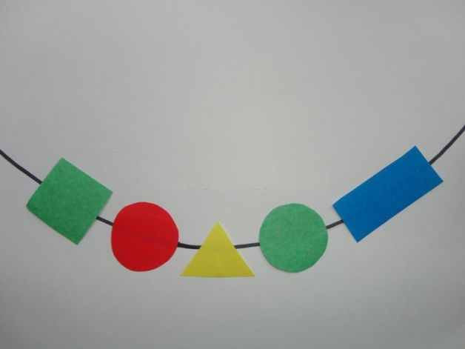
Рефлексия
- Что нового и интересного вы узнали?
- Какие моменты вам больше понравились и почему?

